Slide 1
QUIZINGER
Narzędzie, które pozwoli ci szybciej, efektywniej, a także z uczuciem satysfakcji posiąść wiedzę.
Autorzy: Jan Pałka, Amelia Nowacka, Jakub Nowiński
ITE 2 ROK CWA 3

Slide 2
POMYSŁ
Dlaczego?
Tradycyjne metody nauki są nużące i w dobie ciągłego dostępu do urządzeń mobilnych, aplikacja do nauki to świetne wykorzystanie ich potencjału - Użytkownicy potrzebują lekkiej, natychmiastowej formy samosprawdzania wiedzy
Nasza Platforma – dostępna w przeglądarce jak i przez aplikację mobilną
funkcja fiszek do samodzielnej nauki i areny do mierzenia się z innymi użytkownikami dla każdego quizu
Każdy zalogowany użytkownik może utworzyć zestaw fiszek a następnie na jego podstawie arenę i odwrotnie, określić widoczność quizu oraz wszystkie parametry, takie jak czas trwania czy ilość punktów za każde pytanie
znajdują się także elementy gamifikacji, takie jak statystyki gracza, rankingi czy punkty za zwycięstwa na arenach, za które można kupować ozdoby do profilu

Slide 3
badanie rynku
Jaka jest grupa docelowa aplikacji?
- Uczniowie, studenci, prowadzący, nauczyciele i każda osoba która chce się uczyć.
Jakie są potrzeby i oczekiwania użytkowników?
- Szybka i efektywna nauka, rywalizacja, łatwe w tworzeniu materiały do nauki.
W jaki sposób stworzenie naszej aplikacji może wspomóc użytkowników?
- Efektywna pomoc w nauce, skonsolidowanie wszystkich materiałów i narzędzi do nauki w jednym miejscu.
Jakie problemy lub wyzwania starasz się rozwiązać za pomocą tego typuoprogramowania?
- Rozbicie narzędzi do nauki w wielu aplikacjach i stronach internetowych. Paywalle blokujące kluczowe funkcje.
Czym aplikacja się wyróżnia?
- Design który nie przebodźcowane użytkowników. Skupienie wszystkich najważniejszych funkcji w jednym miejscu. Zastosowanie AI do tworzenia materiałów naukowych w bardzo prosty dla użytkownika sposób. Rozbudowany system punktowy. Łatwa konwersja fiszek na areny i odwrotnie.
Czy będzie to oprogramowanie bardziej do celów biznesowych, czy osobistych?
- Nie zamierzamy zbyt komercjalizować naszej aplikacji. Tworzona jest od studentów dla studentów i uczniów.

Slide 4
Czy pomysł jest możliwy do zrealizowania w realnym czasie, budżecie i nakładzie pracy? – Tak
Jakie aplikacje już istnieją?
- Kahoot. Quizzlet, Same Quizy, Global Quiz, Quizziz
Co użytkownicy lubią najbardziej i najmniej w oprogramowaniach oferowanych przezkonkurencję?
Najbardziej: rywalizacja na poziomie lokalnym/narodowościowym/grupowym, czytelne i spokojne UI, intuicyjna osbługa, szybkość działania
Najmniej: paywalle , nieczytelne UI na arenach np. w kahoot , wymuszanie założenia konta aby uczestniczyć w publicznych arenach
Co przyczyniło się do sukcesu tych najpopularniejszych z nich?
- Szybka nauka na pamięć. Dobry pomysł na marketing. Dopasowanie formy dla każdej grupy odbiorców.
Co mogłoby skłonić Cię do rezygnacji z używania nowego oprogramowania?
- Przywiązanie do starych rozwiązań. Opłacona subskrypcja na stronach konkurencji.
Jakie funkcje powinny zostać zawarte w zarysie projektu?
- Fiszki (wskazówki), quizy, areny, pytania generowane przez AI, dodawanie znajomych, personalizacja profilu użytkownika, statystyki, mnogość kategorii quizów.
Jakie są wyznaczone priorytety funkcjonalne?
- Fiszki (wskazówki), quizy, areny, pytania generowane przez AI
Czy chcesz korzystać z gotowych rozwiązań lub rozpocząć działanie od podszewki?
- Niektóre sprawdzone systemy i rozwiązania postaramy się ulepszyć o nowe funkcjonalności. Wprowadzimy także nowatorskie pomysły.
Jakie platformy najczęściej wykorzystuje Twój potencjalny klient (iOS, Android)?
- iOS, android, PC

Slide 5
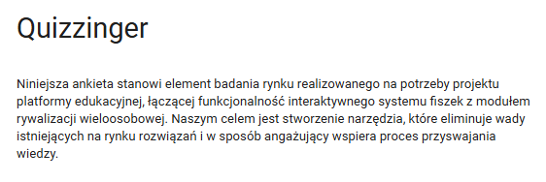
Badanie rynku odpowiedzi studentów ( i nie tylko) z różnych środowisk

Slide 6
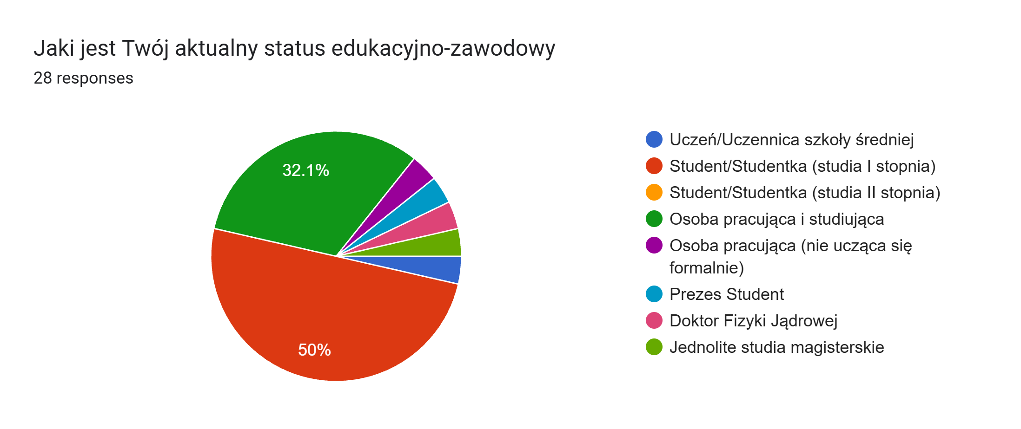
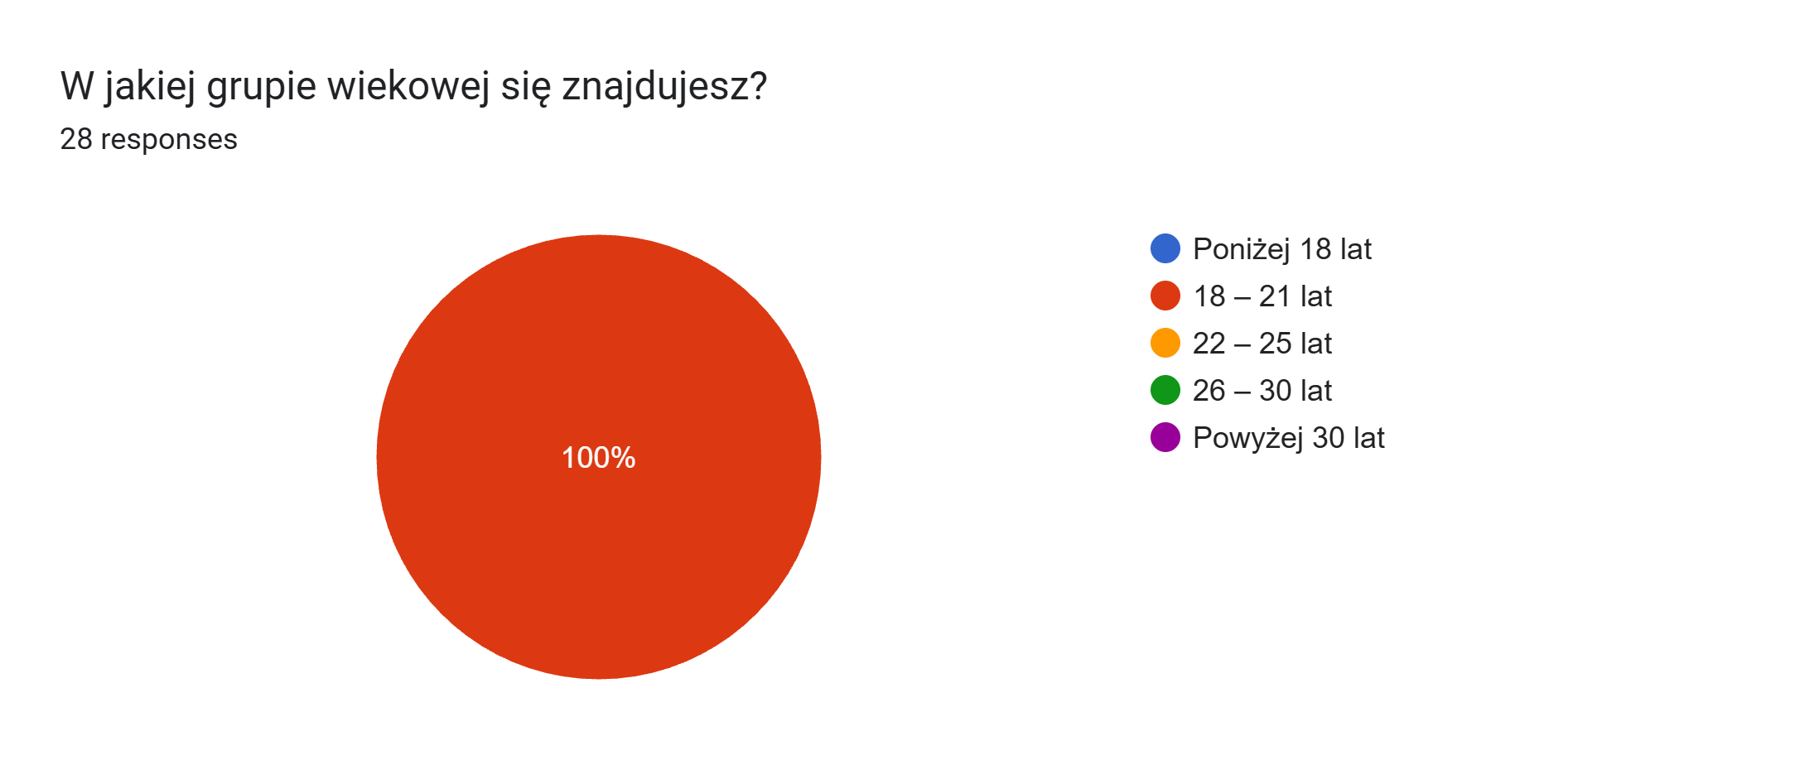
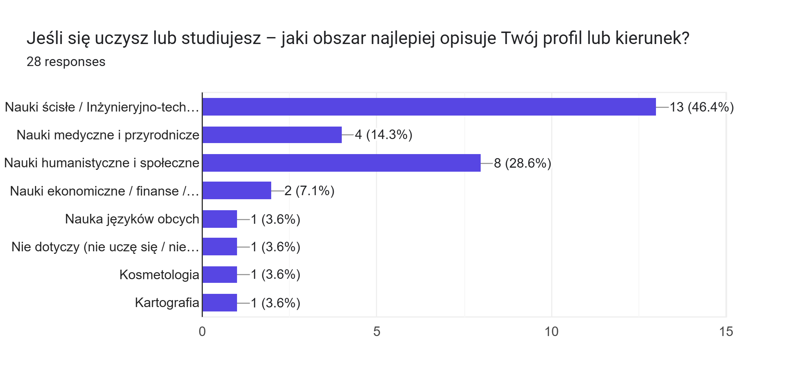
BADANA GRUPA

Slide 7
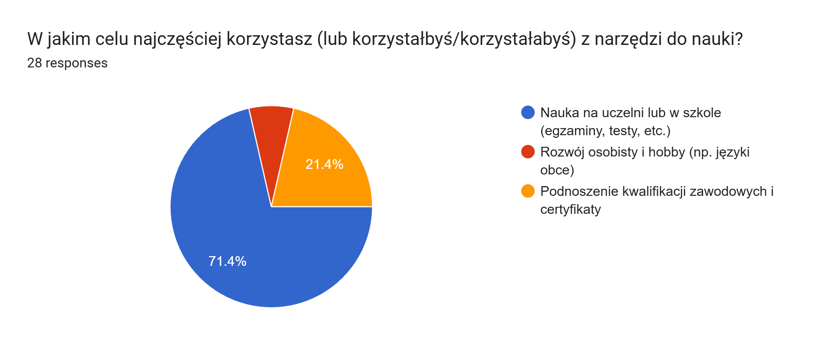
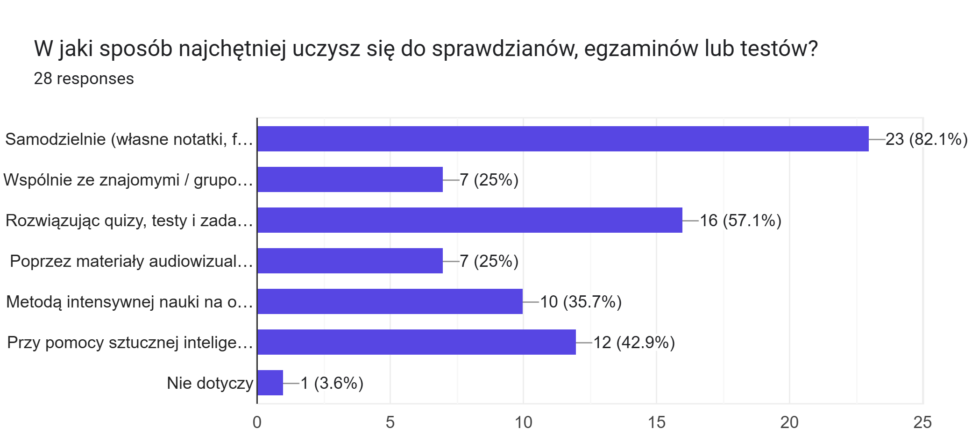
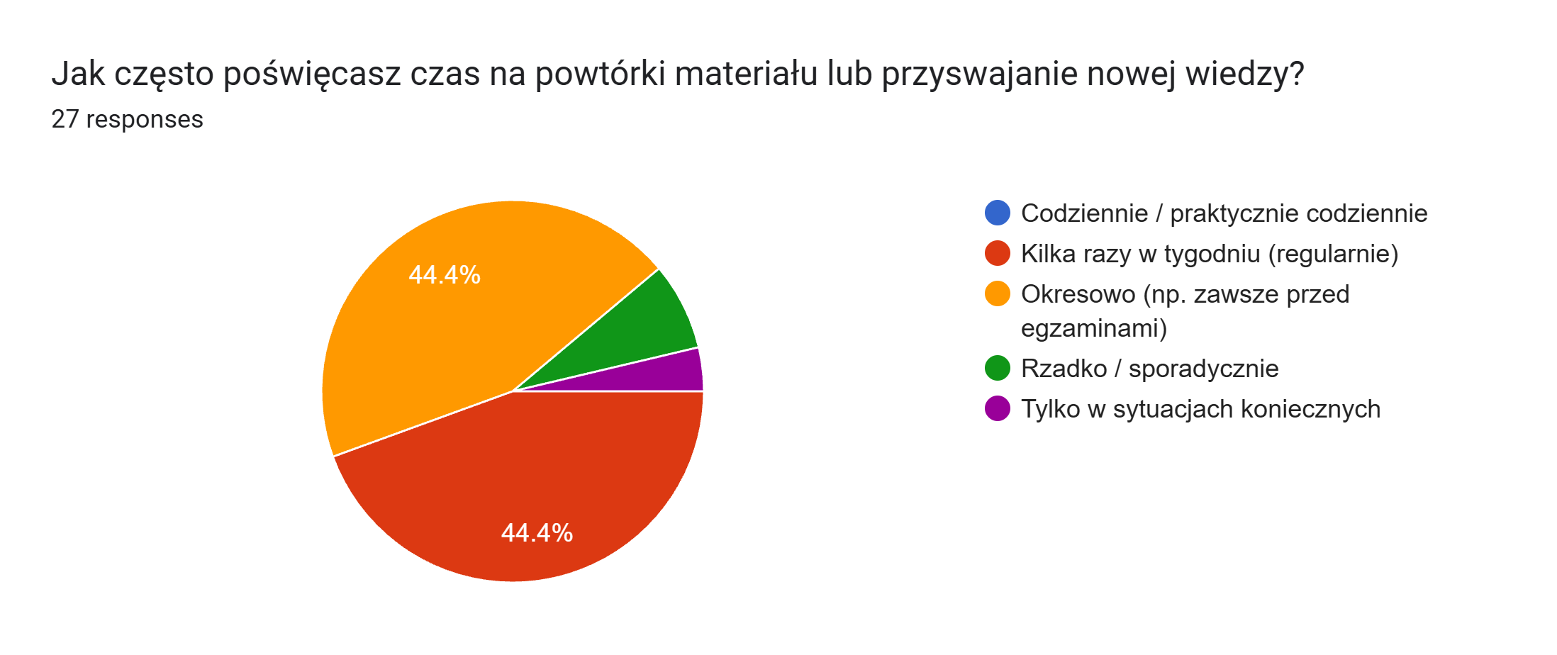

Slide 8
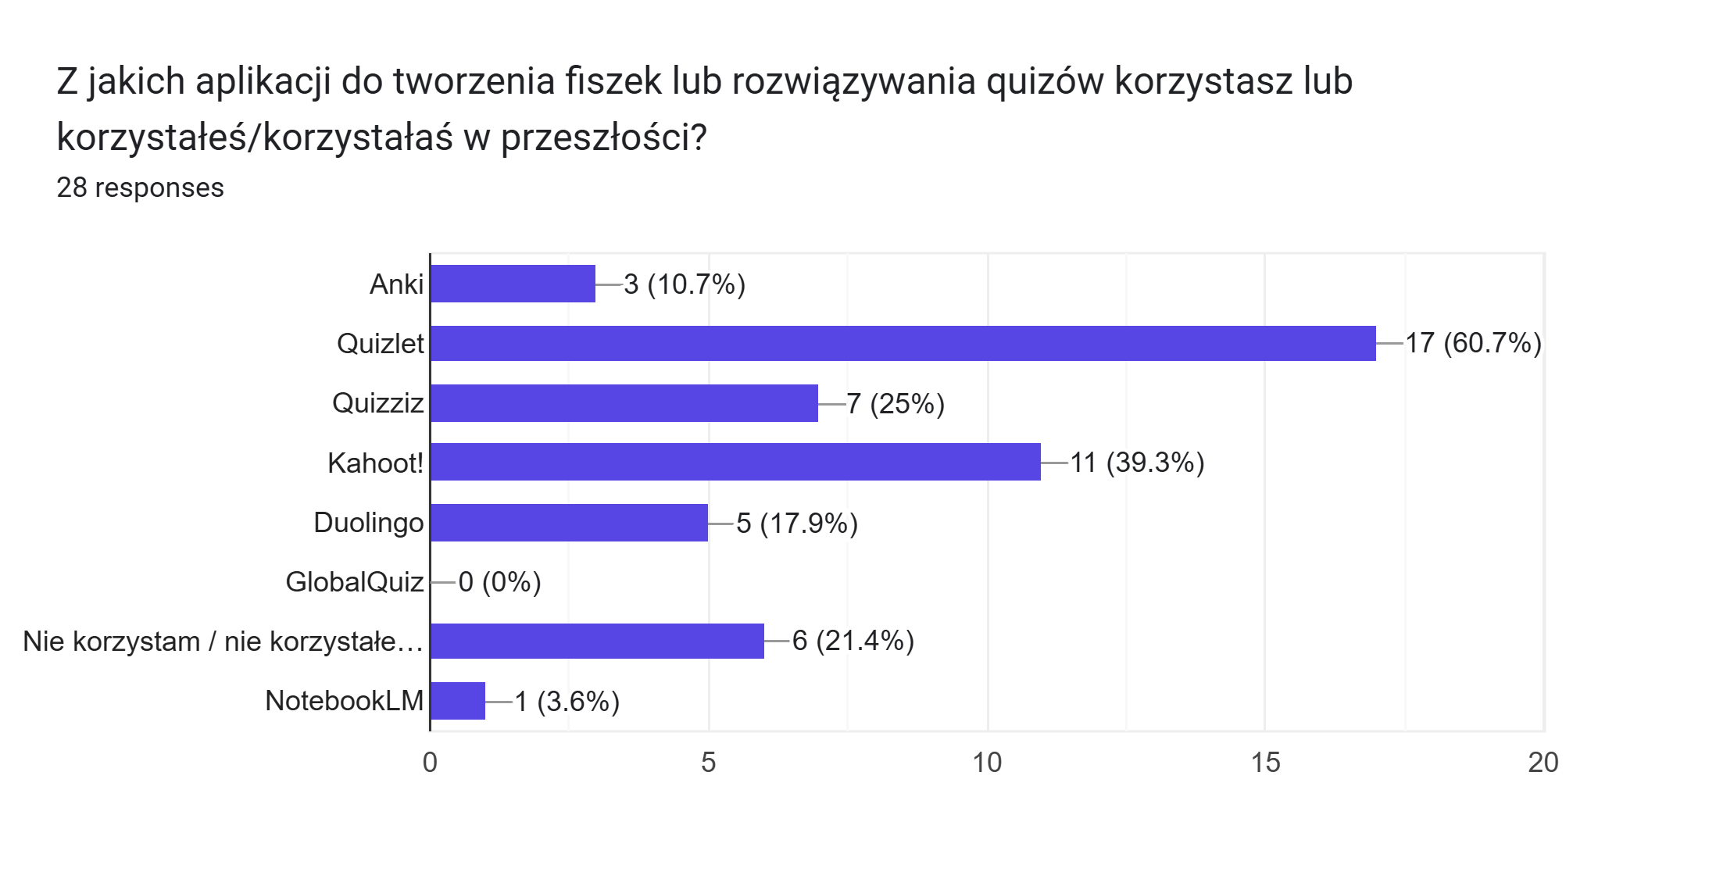
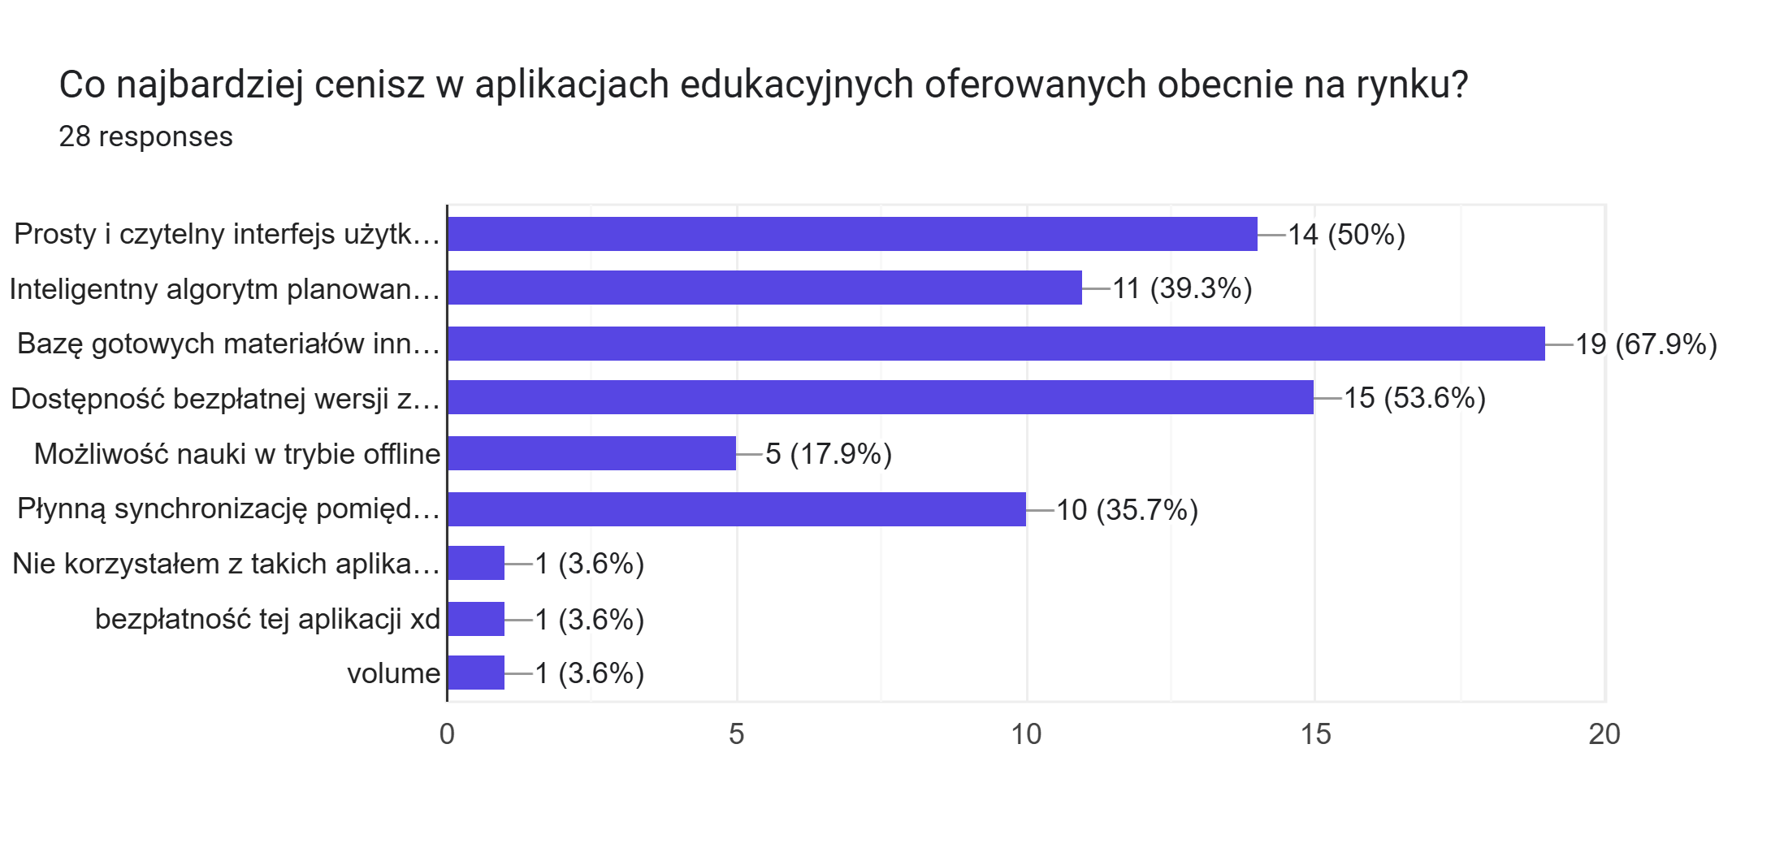

Slide 9





Slide 10
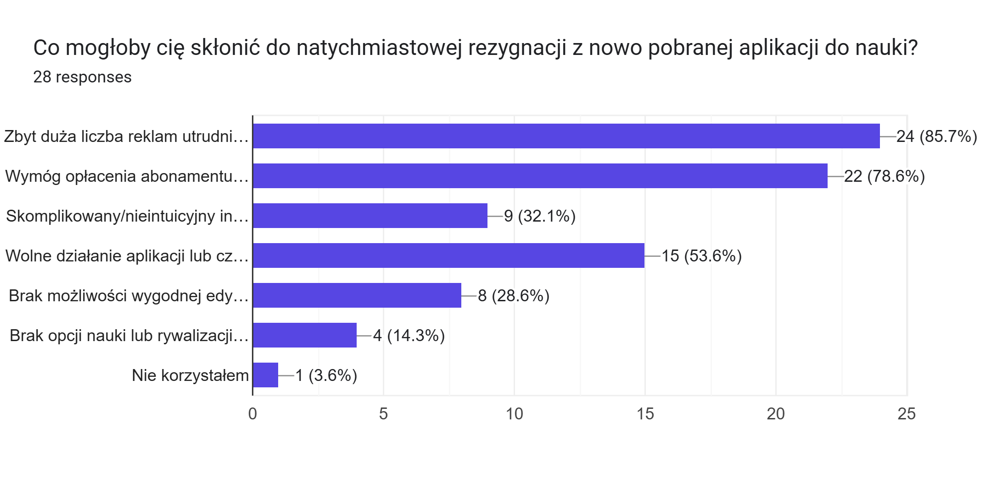
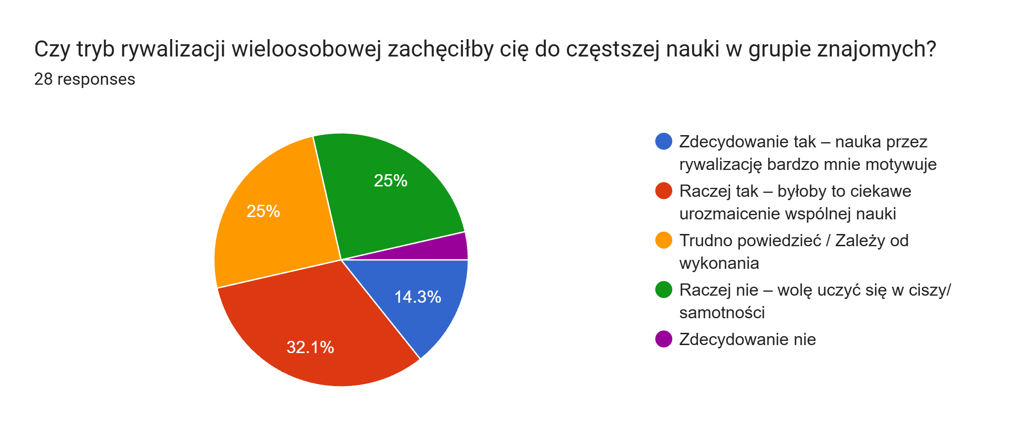
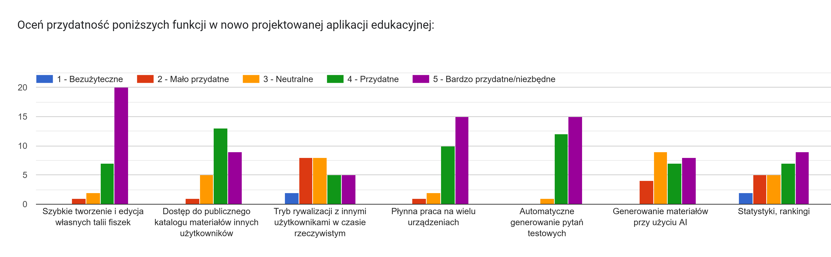

Slide 11


Slide 12
Jak budujemy naszą aplikacje? Prototyp ewolucyjny vs do porzucenia
Dlaczego Prototyp Ewolucyjny?
Wolimy od razu budować układ i bazę, które będą bezpośrednią podstawą dla właściwej aplikacji. Rozwijamy projekt krok po kroku, dokładając kolejne funkcje.
Dlaczego NIE do porzucenia?
Nie robimy kodu „na chwilę”, żeby go później całkowicie zmienić. Znamy już potrzeby użytkowników oraz to co sami chcielibyśmy mieć w projekcie więc pisanie czegoś od nowa byłoby stratą czasu.

Slide 13
WIDOK STRONY GŁOWNEJ

Slide 14
PANEL LOGOWANIA/ REJESTRACJI

Slide 15
WIDOK TWORZENIA FISZEK/PYTAŃ

Slide 16
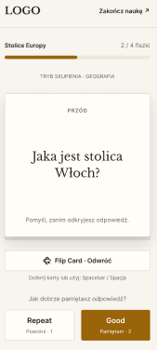
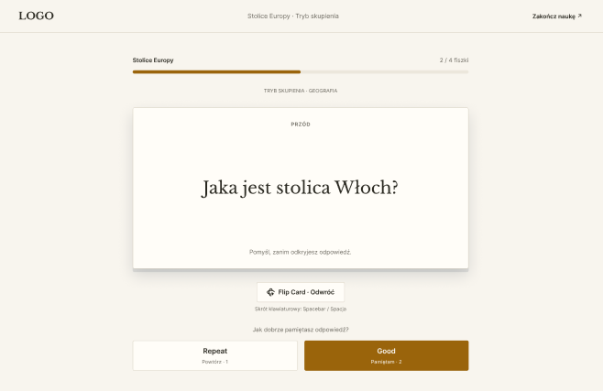
WIDOK NAUKI Z FISZEK

Slide 17
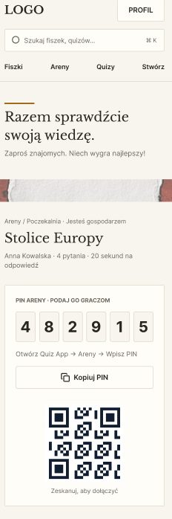
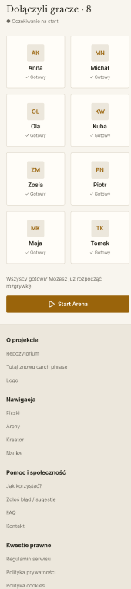
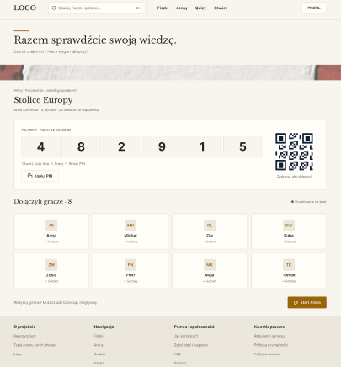
WIDOK ŁĄCZENIA SIĘ Z ARENĄ

Slide 18
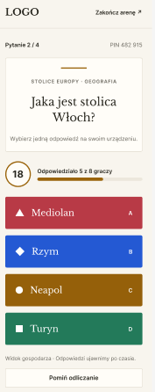
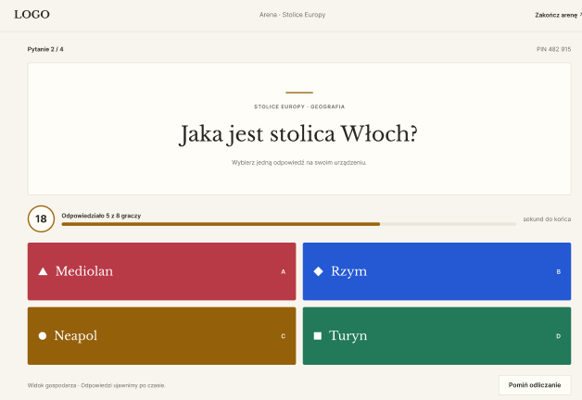
WIDOK GRY NA ŻYWO

Slide 19

Historie UŻYTKOWNIKA
User Story 1 – Tworzenie i edycja talii fiszek:
Jako Zalogowany Użytkownik, chcę utworzyć nową talię fiszek oraz dodać do niej pytania z opcjonalnymi wskazówkami, aby sprawnie zorganizować własne materiały do nauki i powtórek.
Kryteria INVEST:
I (Independent): Tworzenie talii działa w pełni niezależnie od modułu Areny wieloosobowej czy przeglądania rankingu.
N (Negotiable): Szczegóły formularza (np. limit znaków w podpowiedzi czy układ pól) mogą ulec zmianie w trakcie ustaleń z zespołem.
V (Valuable): Daje bezpośrednią wartość użytkownikowi, umożliwiając mu tworzenie spersonalizowanych pomocy naukowych.
E (Estimable): Wymagania dotyczące pól i zapisu talii są jasne, co pozwala zespołowi łatwo wycenić czas potrzebny na stworzenie
S (Small): Zakres obejmuje wyłącznie stworzenie i zapisanie talii z kartami.
T (Testable): Można jednoznacznie zweryfikować testem, czy po wypełnieniu formularza i kliknięciu „Zapisz” nowa talia pojawia się na liście zestawów.
Kryteria Akceptacji (Given-When-Then):
Given: Użytkownik jest zalogowany i znajduje się w widoku edytora talii,
When: Wprowadzi nazwę talii, treść awersu, rewersu oraz opcjonalną podpowiedź i kliknie „Zapisz talię”,
Then: System waliduje dane, zapisuje nową talię w bazie danych i wyświetla komunikat o sukcesie.

Slide 20
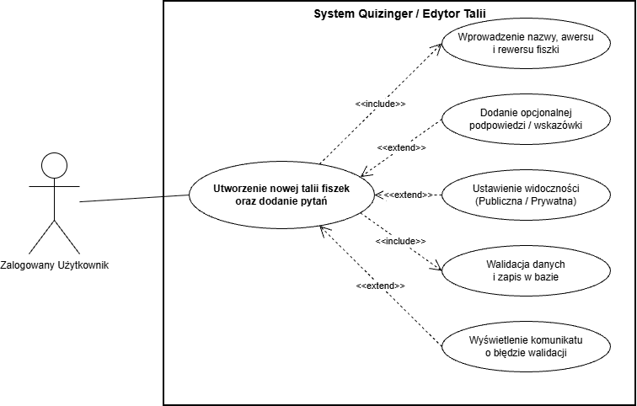

Slide 21
User Story 2 - Nauka z fiszek:
Jako Użytkownik (Zalogowany lub Gość), chcę przeglądać fiszki z animacją obrotu kartek i oceniać swoją wiedzę przyciskami "Umiem" / "Powtórz", aby efektywnie utrwalać pojęcia bez rozpraszających elementów.
Kryteria INVEST:
I (Independent): Tryb nauki z fiszek działa niezależnie od tego, czy użytkownik jest zalogowany, czy gra w trybie rywalizacji.
N (Negotiable): Typ skrótów klawiszowych (spacja/strzałki) czy styl animacji 3D można negocjować na etapie UX.
V (Valuable): Dostarcza szybką, bezstresową metodę samosprawdzania wiedzy bez rozpraszaczy.
E (Estimable): Mechanizm obracania fiszki i przechodzenia do kolejnego pytania jest prosty, co pozwala zespołowi łatwo oszacować czas wykonania.
S (Small): Ogranicza się do jednego interaktywnego widoku odtwarzacza fiszek.
T (Testable): Można przetestować, czy obrót karty oraz zmiana licznika postępu wykonują się prawidłowo po kliknięciu.
Kryteria Akceptacji (Given-When-Then):
Given: Wybrana talia zawiera co najmniej jedną fiszkę i jest dostępna publicznie,
When: Użytkownik naciśnie spację lub kliknie na obszar fiszki,
Then: System wykonuje animację obrotu kartek 3D, odsłania rewers i udostępnia opcje oceny znajomości pojęcia

Slide 22
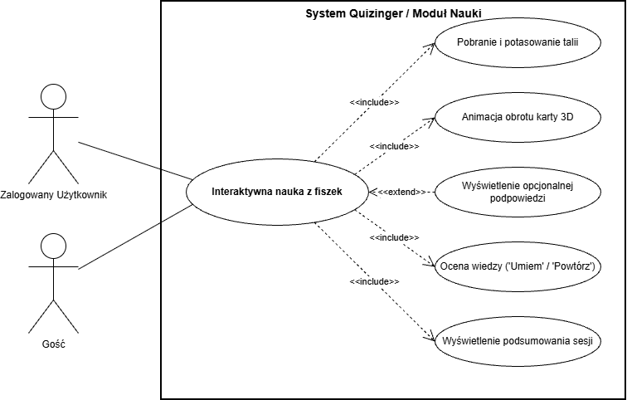

Slide 23
User Story 3 - Generowanie Areny
Jako Host / Prowadzący, chcę wygenerować pokój Areny na podstawie wybranego zestawu pytań i otrzymać unikalny kod PIN oraz QR, aby w łatwy sposób zaprosić grupę graczy do wspólnej rywalizacji.
Kryteria INVEST:
I (Independent): Tworzenie pokoju jest odseparowane od procesu rozwiązywania pytań i dołączania graczy.
N (Negotiable): Sposób wyświetlania kodu QR oraz czas ważności PIN-u pozostają otwarte do ustaleń.
V (Valuable): Kluczowa wartość - umożliwia organizację interaktywnych quizów dla grup/klas.
E (Estimable): Mechanizm generowania unikalnego PIN-u i tworzenia poczekalni jest prosty, co pozwala zespołowi łatwo oszacować czas realizacji.
S (Small): Zadanie skupia się wyłącznie na zainicjowaniu sesji gry i otwarciu poczekalni.
T (Testable): Można sprawdzić, czy wygenerowany PIN unikalnie identyfikuje stworzony pokój.
Kryteria Akceptacji (Given-When-Then):
Given: Host posiada zdefiniowany zestaw pytań i ustalił czas na odpowiedź,
When: Host kliknie przycisk „Utwórz arenę”,
Then: Serwer generuje 6-cyfrowy kod PIN oraz kod QR i otwiera poczekalnię w czasie rzeczywistym.

Slide 24
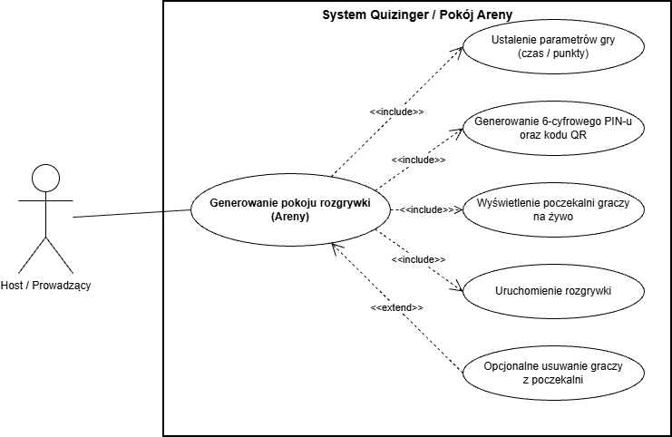

Slide 25
User Story 4 - Dołączenie do gry na żywo
Jako Gracz, chcę dołączyć do pokoju Areny wpisując kod PIN oraz swój pseudonim na smartfonie lub w przeglądarce, aby natychmiast wziąć udział w grze bez konieczności zakładania konta.
Kryteria INVEST (Pełne):
I (Independent): Funkcja dołączania do gry działa w pełni niezależnie od zakładania konta czy edycji quizów.
N (Negotiable): Dodatkowe opcje profilu gracza (np. unikalny nick czy avatar) można modyfikować podczas tworzenia UI.
V (Valuable): Usuwa bariery wejścia, pozwalając dowolnej osobie dołączyć do gry w parę sekund.
E (Estimable): Mechanizm dołączania do gry w czasie rzeczywistym jest jasny, co pozwala zespołowi łatwo oszacować czas wykonania.
S (Small): Zakres zadania ogranicza się do prostego wpisania PIN-u i nicku oraz dołączenia do pokoju.
T (Testable): Test sprowadza się do weryfikacji, czy podanie błędnego PIN-u blokuje wejście, a poprawnego — wpuszcza do poczekalni.
Kryteria Akceptacji (Given-When-Then):
Given: Pokój Areny o podanym PIN-ie istnieje i oczekuje na graczy,
When: Gracz wprowadzi prawidłowy PIN oraz nick i zatwierdzi formularz,
Then: Aplikacja nawiązuje połączenie, dodaje gracza do listy i wyświetla ekran oczekiwania na start.

Slide 26
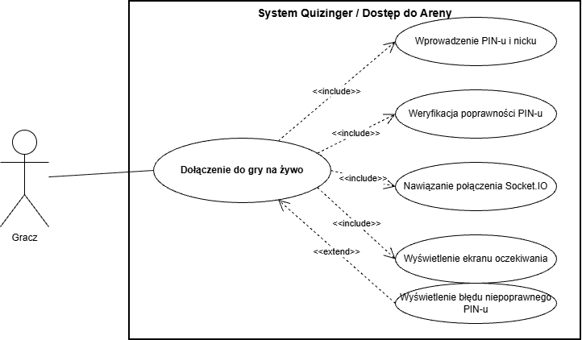

Slide 27
User Story 5 - Rozgrywka z dynamicznym punktowaniem :
Jako Gracz, chcę zaznaczać odpowiedzi w wyznaczonym czasie i natychmiast widzieć uzyskane punkty oraz pozycję w rankingu, aby odczuwać satysfakcję i dynamikę rywalizacji w czasie rzeczywistym.
Kryteria INVEST (Pełne):
I (Independent): Moduł odpowiadania na pytania jest niezależny od etapu poczekalni i tworzenia talii.
N (Negotiable): Algorytm przeliczania punktów na podstawie czasu reakcji można modyfikować.
V (Valuable): Napędza element grywalizacji i daje natychmiastową informację zwrotną o wyniku.
E (Estimable): Przesyłanie odpowiedzi i wyliczanie wyniku jest proste do zmierzenia czasowo.
S (Small): Zamyka się w pojedynczej akcji oddania głosu i wyświetlenia wyniku pytania.
T (Testable): Można jednoznacznie przetestować, czy odpowiedź po upływie timera jest odrzucana oraz czy punkty są naliczane prawidłowo.
Kryteria Akceptacji (Given-When-Then):
Given: Gra została rozpoczęta przez hosta, a na ekranie wyświetla się pytanie z timerem,
When: Gracz wybierze jeden z wariantów odpowiedzi przed upływem limitu czasu,
Then: Serwer rejestruje wybór, przelicza punkty na podstawie czasu reakcji i po zakończeniu odliczania wyświetla status odpowiedzi oraz aktualne podium.

Slide 28
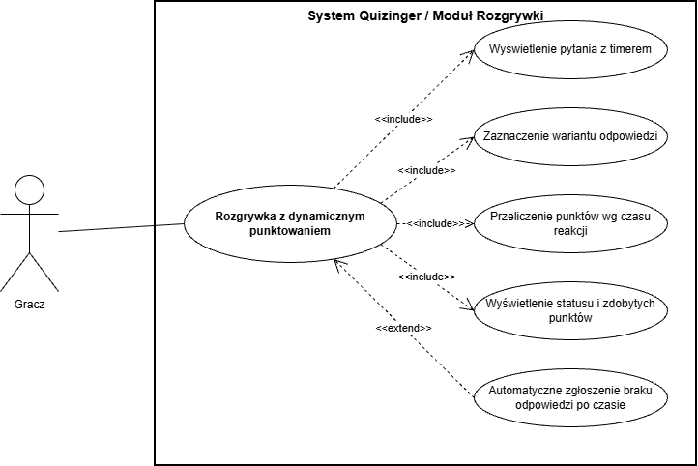

Slide 29
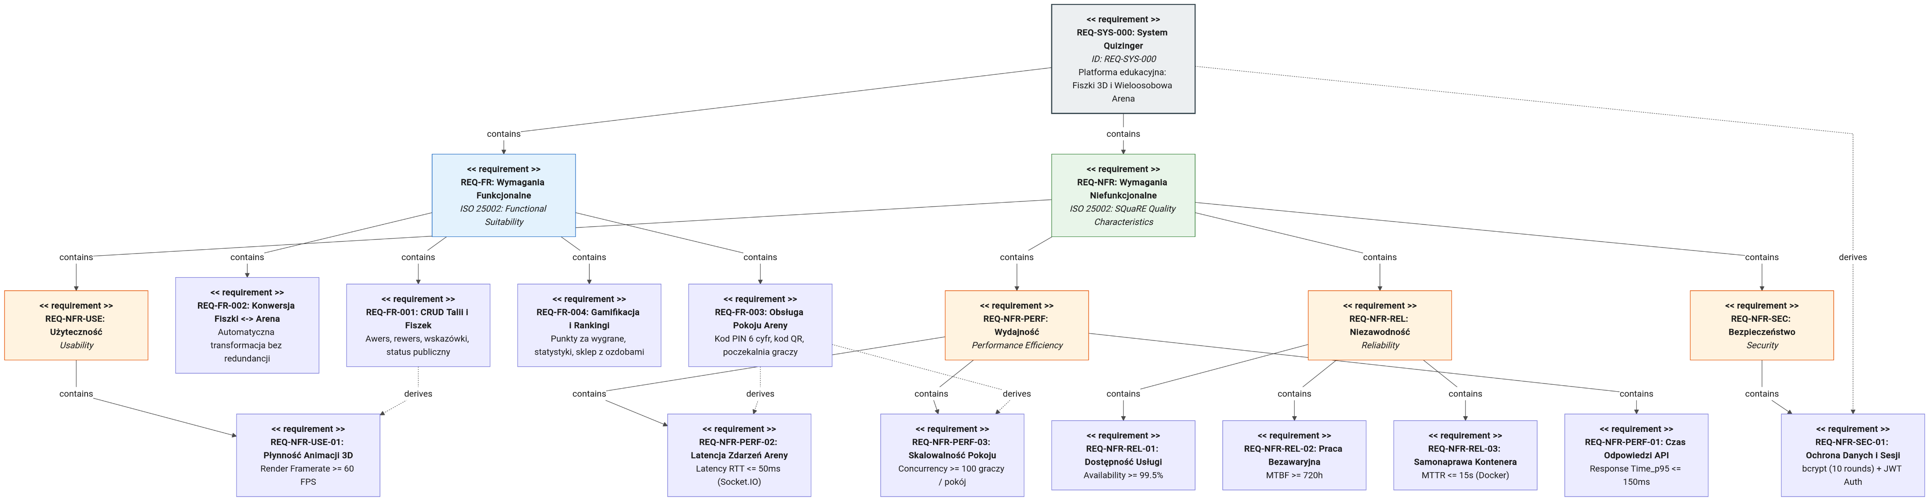
Diagram Wymagań (Requirements Diagram) SysML

Slide 30
DZIĘKUJEMY ZA UWAGĘ!

